Slide 1
DUOMENŲ STRUKTŪROS IR ALGORITMAI
Marius Gžegoževskis

Slide 2
TURINYS
GRAFAI
TOPOLOGINIS RIKIAVIMAS
APRĖPTIES MEDŽIAI
DFS APRĖPTIES MEDIS
BFS APRĖPTIES MEDIS

Slide 3

Topologinis rikiavimas (Topological Sorting)
Taikomas orientuotam grafui be ciklų. Pvz.: briaunos išreiškia, koks dalykas prieš kokį dalyką turi būti išklausytas. Prieš dalyką G reikia išklausyti B. Du variantai: ABCGP ABGCP.
Kryptinis grafas be ciklų

Slide 4

Paprastas algoritmas (pa):
Imti viršūnę iš kurios nėra išeinančių briaunų.
Įdėti ją į sąrašo pradžią ir iš grafo ją išmesti.
Topologinis rikiavimas (pa)

Slide 5

Modifikuotas paprastas algoritmas (pam):
Topologinis rūšiavimas (pam)
Šis būdas nėra labai efektyvus, jei bus naudojami kaimynystės sąrašai.

Slide 6
APRĖPTIES MEDIS (angl. Spanning tree)
Medis – jungus neorientuotas grafas be ciklų.
Grafo G aprėpties medis – grafo G pografis G’, turintis visas grafo G viršūnes ir pakankamai briaunų medžiui. (Grafui gali egzistuoti keli aprėpties medžiai.)
Jei jungiame neorientuotame grafe išnaikinsime ciklus, gausime aprėpties medį.

Slide 7
Neorientuoto grafo savybės:
Jungus neorientuotas grafas su N viršūnių turi ne mažiau kaip N-1 briauną.
Reikia prisiminti, kad jungiame grafe egzistuoja kelias tarp bet kurių dviejų viršūnių.
Tarkime, pasirenkame viršūnę ir sujungiame ją briauna su kita viršūne: 2 viršūnės ir 1 briauna; jei pridedama dar vieną viršūnę, būtina ir papildoma briauna jai prijungti prie bet kurios kitos grafo viršūnės.

Slide 8
Neorientuoto grafo savybės:
Jungus neorientuotas grafas su N viršūnių ir N-1 briauna negali turėti ciklų.
Pagal ankstesnę savybę orientuotas grafas su N viršūnių privalo turėti ne mažiau kaip N-1 briauną, kad būtų jungus.
Jei jungus grafas turi ciklą, galima pašalinti bet kurią briauną iš ciklo ir grafas liks jungus.
Taigi, jei grafas su N viršūnių ir N-1 briauna turės ciklą, galima bus pašalinti vieną briauną ir gautas grafas su N-2 briauna turi likti jungus, kas prieštarauja ankstesnei savybei.

Slide 9
Neorientuoto grafo savybės:
Jungus neorientuotas grafas su N viršūnių ir daugiau kaip N-1 briauna turi bent vieną ciklą.
Paimkime jungų neorientuotą grafą su N viršūnių ir N-1 briauna. Pasirinkime bet kokią porą viršūnių X ir Y ir pridėkime naują briauną B, jungiančią viršūnes X ir Y.
Kadangi pradinis grafas buvo jungus, tai jame egzistavo kelias iš viršūnės X į viršūnę Y.
Pridėjus prie šio kelio naują briauną B, gaunamas ciklas, t.y. kelią iš viršūnės X į ją pačią.

Slide 10
Neorientuoto grafo savybės:
Taigi patikrinti, ar jungus neorientuotas grafas turi ciklų, galima paprasčiausiai suskaičiuojant jo viršūnes ir briaunas. Iš to išplaukia, kad grafo G su N viršūnių aprėpties medis turi N-1 briauną.
Du aprėpties medžio konstravimo algoritmai, remiasi anksčiau nagrinėtomis medžio apėjimo strategijomis: paieškos į gylį (DFS) ir paieškos į plotį (BFS).
Bendru atveju šie algoritmai sukonstruos skirtingus aprėpties medžius, kuriuos toliau sąlyginai vadinsime DFS ir BFS aprėpties medžiais atitinkamai.

Slide 11
DFS aprėpties medis
Vienas iš būdų sukonstruoti aprėpties medį jungiam neorientuotam grafui yra apeiti grafo viršūnes, naudojant paieškos į gylį algoritmą.
Apėjimo metu žymimos briaunos, kuriomis einama.
Baigus apėjimą, pažymėtos briaunos sudarys paieškos į gylį aprėpties medį (DFS spanning tree).

Slide 12
DFS aprėpties medis
Tereikia nežymiai modifikuoti paieškos į gylį algoritmą (iteracinį ar rekursinį), kad apėjimo metu žymėtų briaunas. Rekursinis algoritmas galėtų būti toks:
DFSmedis(V)
{ Suformuoja aprėpties medį, pradėdamas nuo viršūnės V ir naudodamas paieškos į gylį metodą
}

Slide 13
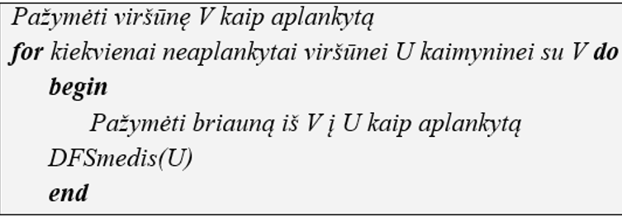
DFS aprėpties medis

Slide 14
BFS aprėpties medis
Kitas būdas sukonstruoti aprėpties medį jungiam neorientuotam grafui yra apeiti grafo viršūnes, naudojant paieškos į plotį algoritmą. Apėjimo metu žymimos briaunos, kuriomis einama.
Baigus apėjimą, pažymėtos briaunos sudarys paieškos į plotį aprėpties medį (BFS spanning tree).

Slide 15
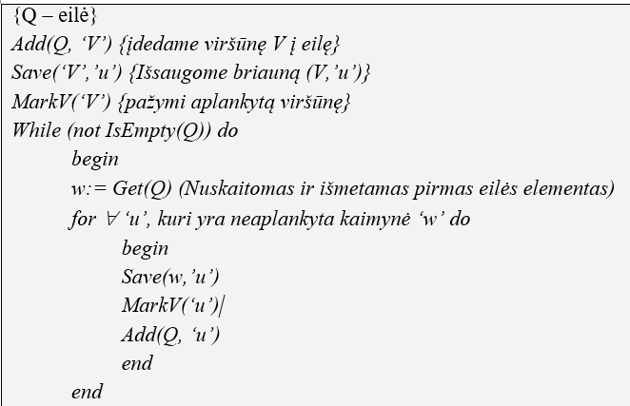
Tam reikia modifikuoti paieškos į plotį algoritmą taip, kad jis pažymėtų briauną iš viršūnės W į viršūnę U, prieš pridėdamas viršūnę U į eilę.

Slide 16
Minimalūs aprėpties medžiai (MAM) (Angl. Minimum Spanning Trees)
Tarkime, reikia suprojektuoti telefonų linijų sistemą, leidžiančią visiems miestams kalbėtis tarpusavyje. Akivaizdus sprendimas nutiesti telefonų linijas tarp bet kurių dviejų miestų. Tačiau sujungti kai kurias poras miestų gali būti neįmanoma, pavyzdžiui, dėl kalnų.
Ištyrus galimybes, rezultate buvo gautas jungus neorientuotas grafas su svoriais, kuriame briauna reiškia, kad nutiesti telefono liniją galima, bei briaunos svoris reiškia linijos nutiesimo kainą.
Akivaizdu, kad norima nutiesti linijų sistemą kuo pigiau.

Slide 17
Minimalūs aprėpties medžiai
Jei briaunos būtų be svorių (arba visų briaunų svoriai būtų vienodi), tereiktų surasti gautam grafui aprėpties medį. Bendra linijų nutiesimo kaina yra aprėpties medžio kaina.
Kadangi gali egzistuoti ne vienas aprėpties medis ir jų kaina gali būti skirtinga, uždavinio sprendimas yra pasirinkti medį su mažiausia kaina.
Toks medis vadinamas minimaliu aprėpties medžiu. Toks medis gali būti ne vienintelis, bet visų jų kainos yra lygios.

Slide 18
Kruskal'io Algoritmas. Pseudokodas
E₍₁₎ – aibė briaunų priklausančių MAM. E₍₂₎ – aibė likusių briaunų.
V(x) – x yra viršūnė.
E₍₁₎ = 0, E₍₂₎ = E
While (E₍₁₎ turi mažiau n-1 briaunų and E₍₂₎=0)
{
Iš E₍₂₎ išrinkti e(ij) su mažiausiu svoriu.
E₍₂₎=E₍₂₎ - [e(ij)]
If V(i),V(j) tam pačiam medžiui {Apjungti medžius su V(i) ir V(j) į vieną.
}

Slide 19
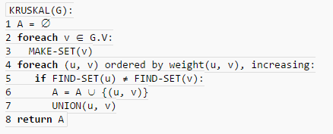
Kruskal'io Algoritmas. Pseudokodas (Angliška versija)

Slide 21
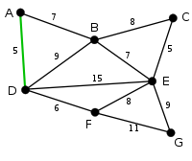
Kruskal'io Algoritmas
AD ir CE briaunos yra su mažiausiu svoriu 5 ir yra parenkama briauna AD, kurią ir pažymime.

Slide 22
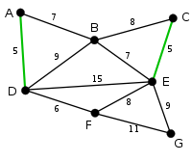
Kruskal'io Algoritmas
CE yra trumpiausia briauna su svoriu 5, kuri nesudaro ciklo, taigi CE yra pažymima kaip 2 briauna.

Slide 23
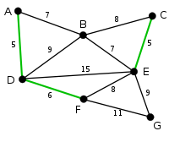
Kruskal'io Algoritmas
Sekanti briauna DF su svoriu 6 yra pažymima taikant tą pačią metodiką, kaip ir prieš tai.

Slide 24
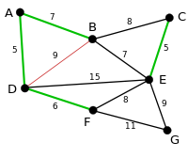
Kruskal'io Algoritmas
Sekančios trumpiausios briaunos AB ir BE, kurių svoris yra 7. AB yra pasirenkama ir pažymima. Briauna BD pažymėta raudonai, kadangi jau egzistuoja kelias pažymėtas žaliai tarp B ir D, taigi jeigu mes pasirinksime BD sudarys ciklą (ABD).

Slide 25
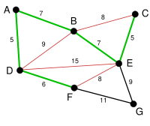
Kruskal'io Algoritmas
Procesas yra tęsiamas, žymima sekanti trumpiausia briauna BE su svoriu 7. Daug kitų briaunų yra pažymimos raudonai: BC kadangi sudarytų ciklą BCE, DE suformuoja ciklą DEBA ir FE sudaro ciklą FEBAD.

Slide 26
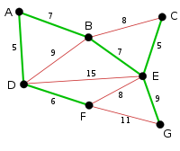
Kruskal'io Algoritmas
Galiausiai procesass užbaigiamas ties briauna EG, kurios svoris 9 ir minimalus aprėpties medis yra surastas.

Slide 27
Trumpiausi keliai (Angl. Shortest Paths)
Tarkime, kad orientuotas grafas su svoriais vaizduoja lėktuvų maršrutus: viršūnės – miestai, briaunos – egzistuojantys skrydžiai, o svoriai – atstumai (neneigiami).
Dažnai orientuotam grafui su svoriais reikia sužinoti trumpiausią kelią tarp kažkurių dviejų viršūnių.
Trumpiausias kelias yra kelias, kurio svoris (jį sudarančių briaunų svorių suma) yra minimalus. Nors tradiciškai vartojama sąvoka trumpiausias kelias, bet svoriai nebūtinai turi būti atstumai, jie gali išreikšti ir, pavyzdžiui, kainą, skrydžio laiką.

Slide 28
Trumpiausi keliai (Angl. Shortest Paths)
Trumpiausio kelio grafe radimo algoritmas priskiriamas E. Dijkstra. Patogumui pažymėkime pradinę viršūnę, iš kurios ieškome kelio, ‘1’, o visas likusias grafo viršūnes - nuo ‘2’ iki N.
Pastebėkime, kad algoritmas randa trumpiausius kelius tarp pradinės viršūnės ir visų kitų grafo viršūnių.

Slide 29
Trumpiausi keliai (Angl. Shortest Paths)
Algoritmas naudoja pasirinktų viršūnių aibę S ir masyvą W, kur W[v] yra svoris trumpiausio (pigiausio) kelio iš viršūnės 1 į viršūnę v, einančio per aibės S viršūnes. Jei v priklauso S, tai kelias eina tik per aibės S viršūnes.
Jei v nepriklauso S, tai yra vienintelė viršūnė, priklausanti keliui, bet nepriklausanti S, t.y. kelias baigiasi briauna, jungiančia viršūnę iš S ir viršūnę v.
Pradžioje aibėje S yra tik viršūnė 1 ir masyve W yra tik svoriai kelių, sudarytų iš vienos briaunos tarp viršūnės 1 ir kitų viršūnių, kitaip sakant masyvas W yra pirma kaimynystės matricos A eilutė.

Slide 30
Trumpiausi keliai (Angl. Shortest Paths)
Po inicializavimo žingsnio pasirenkamos viršūnės, nepriklausančios aibei S, ir atitinkamai koreguojamas masyvas W. Pasirenkama viršūnė v, nepriklausanti aibei S, tokia, kad W[v] yra minimalus.
Pridėjus viršūnę v į aibę S, reikia patikrinti reikšmes W[u] visoms viršūnėms u, nepriklausančioms S, tam, kad užtikrinti, jog šios reikšmės iš tikrųjų yra minimalios.
Kitais žodžiais, reikia patikrinti, ar galima sumažinti W[u] – kelią 1 => u, einantį per naujai pasirinktą viršūnę v. Tam kelią nuo viršūnės 1 iki viršūnės u galima suskaidyti į 2 dalis ir rasti jų svorius:

Slide 31
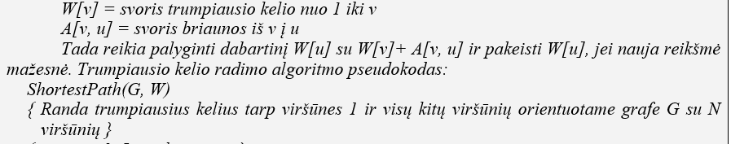
Trumpiausio kelio radimo pseudokodas

Slide 32
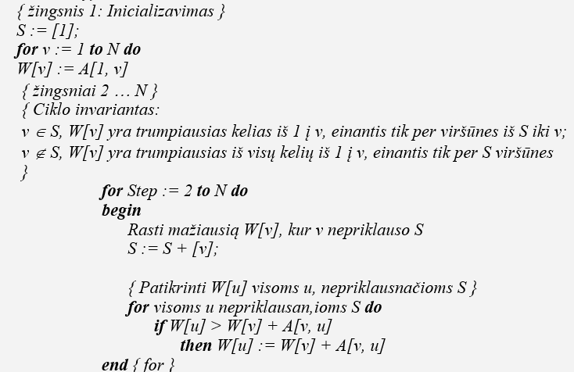

Slide 33
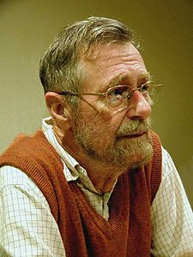
Dijkstros algoritmas. Autorius: Edsger Wybe Dijkstra
"Computer Science is no more about computers than astronomy is about telescopes."

Slide 34
BIOGRAFIJA. Edsger Wybe Dijkstra
- May 11, 1930 – August 6, 2002
- Received the 1972 A. M. Turing Award, widely considered the most prestigious award in computer science.
- The Schlumberger Centennial Chair of Computer Sciences at The University of Texas at Austin from 1984 until 2000
- Made a strong case against use of the GOTO statement in programming languages and helped lead to its deprecation.
- Known for his many essays on programming.

Slide 35
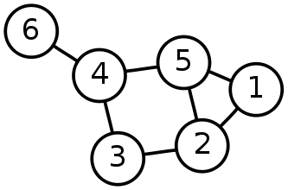
Single-Source Shortest Path Problem
Single-Source Trumpiausio kelio problema – surasti trumpiausią kelią iš nurodytos arba source viršunės iki kitų egzistuojančių viršunių.

Slide 36
Dijkstros algoritmas
Dijkstra's algorithm – trumpiausio kelio radimo algoritmas grafų teorijoje.
Veiksmingas dviejų tipų grafams tiek su kryptimi tiek be. Tačiau visos briaunos privalo būti teigiamos.
Įvestis: Svorinis grafas G={E,V} ir fiksuota viršūnė (angl. source) v∈V, kur visų briaunų svoriai yra neneigiami.
Išvestis: Ilgis trumpiausio kelio iš duotosios viršūnės v∈V iki kitų egzistuojančių viršūnių.

Slide 37
Dijkstros pseudokodas
dist[s] ←0 (Atstumas iki einamosios viršūnės priskiriamas 0) for all v ∈ V–{s} do dist[v] ←∞ (Priskirti visus likusius atstumus begalybei) S←∅ (S, priskiriam aplankytų viršunių tuščiai aibei) Q←V (Q, eilėje patalpina visas viršūnes) while Q ≠∅ (Kol eilė netuščia) do u ← mindistance(Q,dist) (Pasirinkti elementą Q su minimaliu atstumu) S←S∪{u} (Įdėti u į aplankytų viršunių sąrašą) for all v ∈ neighbors[u] do if dist[v] > dist[u] + w(u, v) (jeigu naujas trupmpiausias kelias rastas) then d[v] ←d[u] + w(u, v) (priskiriam naują reikšmę trumpiausiui keliui)
return dist

Slide 38
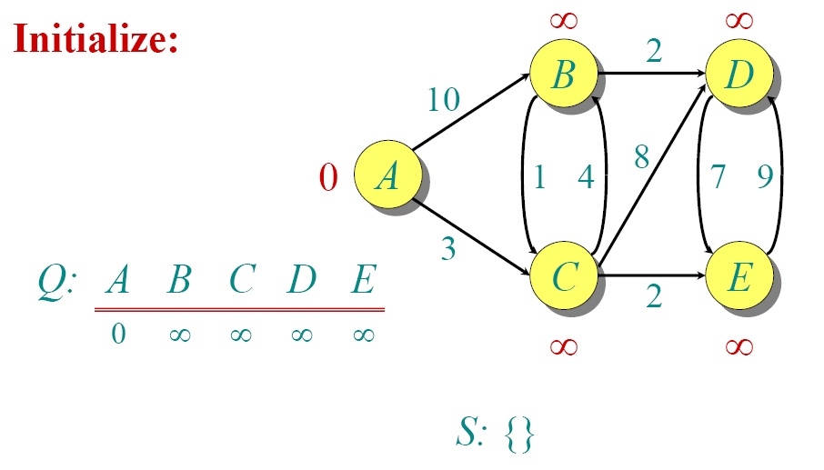
Dijkstra Animacija

Slide 39
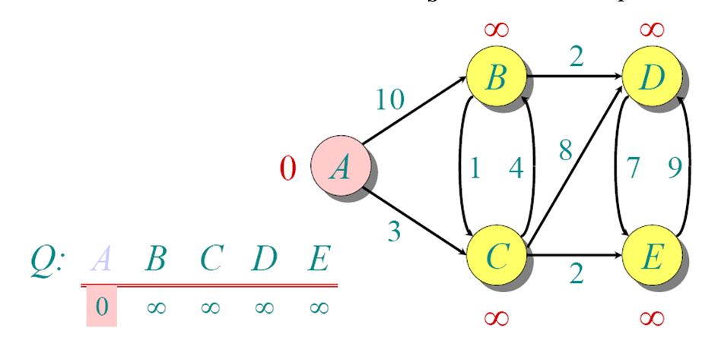
Dijkstra Animacija

Slide 40
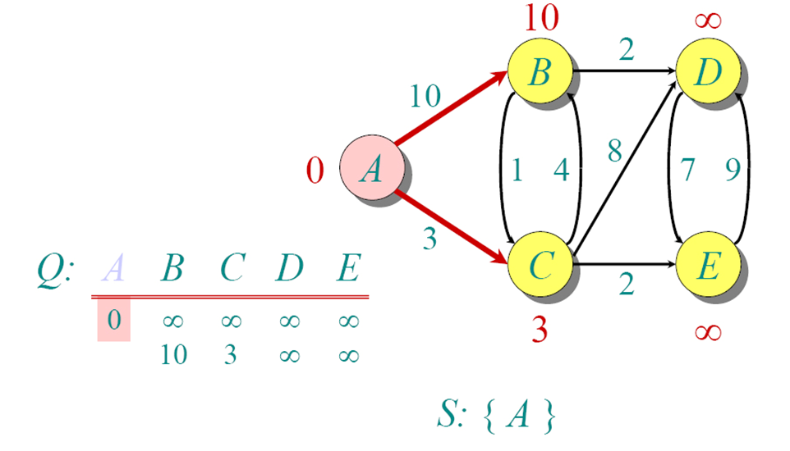
Dijkstra Animacija

Slide 41
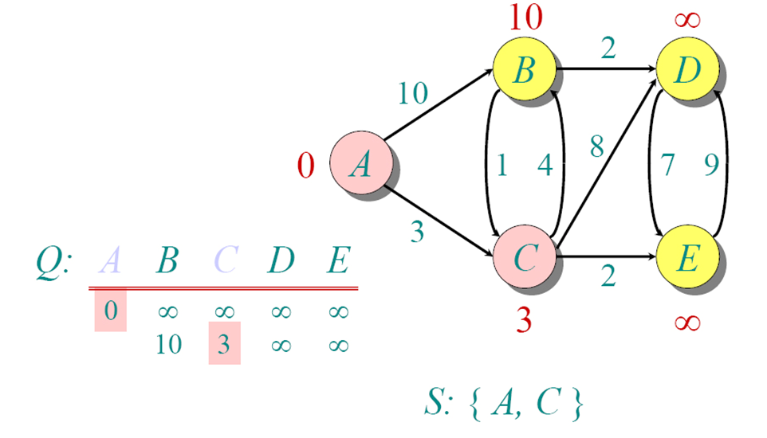
Dijkstra Animacija

Slide 42
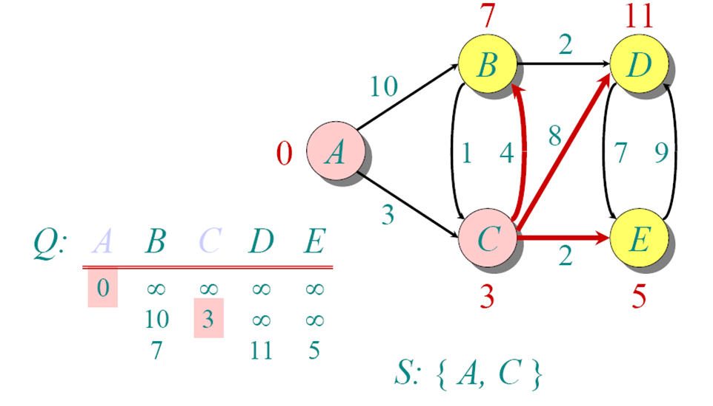
Dijkstra Animacija

Slide 43
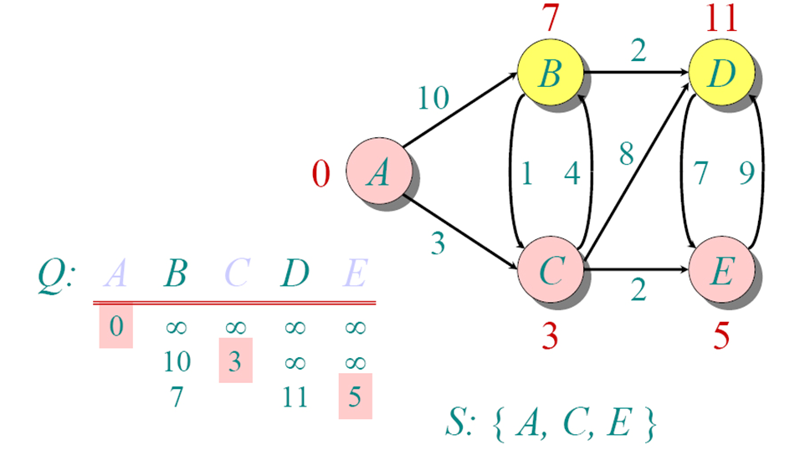
Dijkstra Animacija

Slide 44
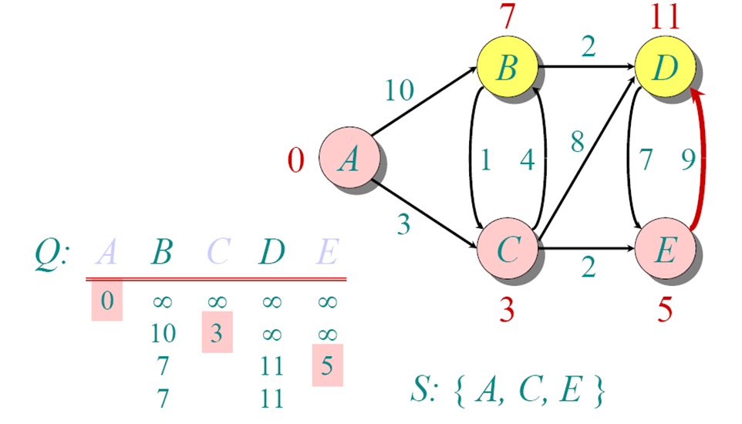
Dijkstra Animacija

Slide 45
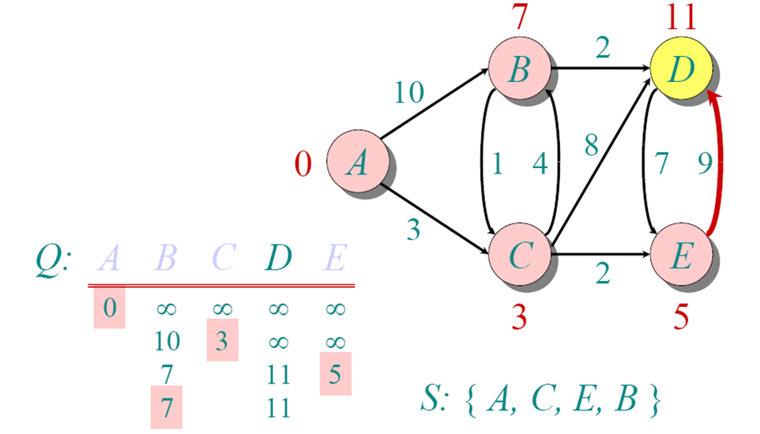
Dijkstra Animacija

Slide 46
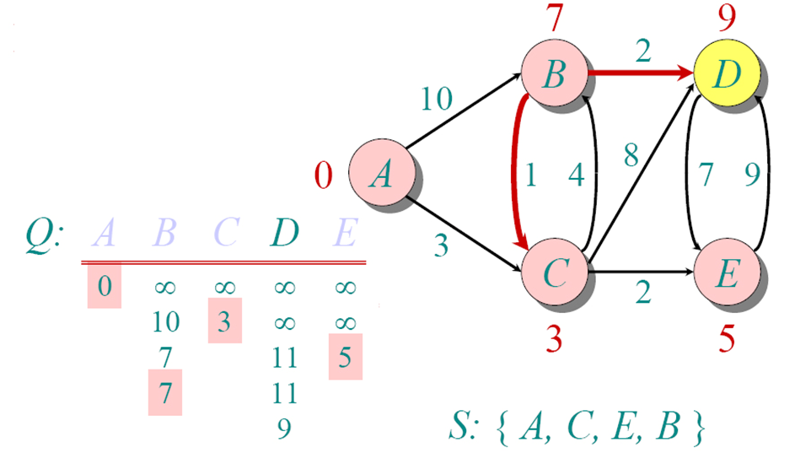
Dijkstra Animacija

Slide 47
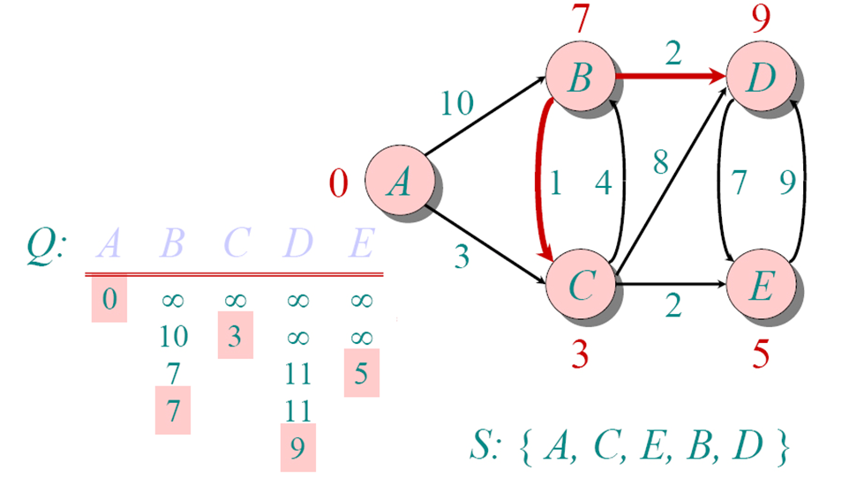
Dijkstra Animacija

Slide 48
Dijkstros algoritmo animacija
http://optlab-server.sce.carleton.ca/POAnimations2007/DijkstrasAlgo.html

Slide 49
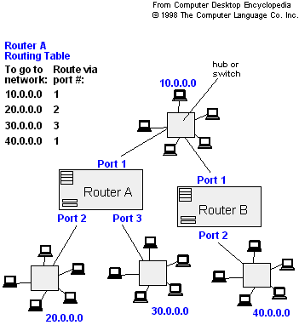
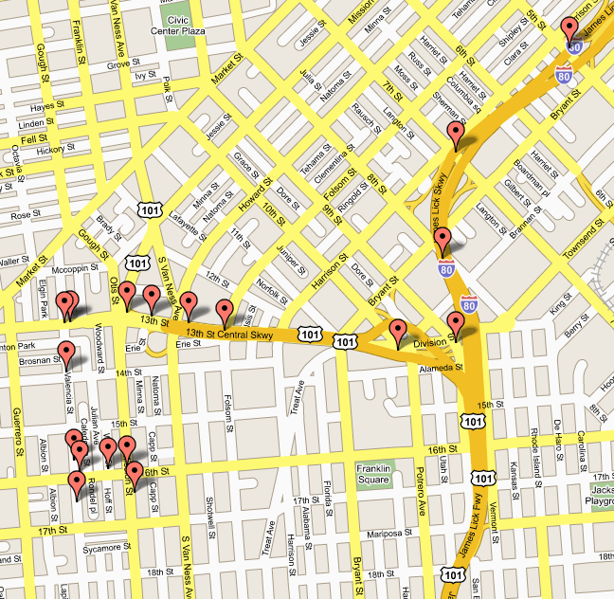
Dijkstra's Algoritmo taikymo sritys
- Traffic Information Systems are most prominent use
- Mapping (Map Quest, Google Maps)
- Routing Systems

Slide 50
KELIOS SUDĖTINGOS PROBLEMOS
Prekybos agento uždavinys.
Trijų komunalinių paslaugų uždavinys.
Keturių spalvų uždavinys.

Slide 51
Prekybos agento uždavinys.
Grandinė (circuit) yra kelias, kuris prasideda viršūnėje v, apeina visas grafo viršūnes ir baigiasi viršūnėje v. Akivaizdu, kad nejungiame grafe negali būti grandinės. Tačiau nustatyti ar duotame grafe egzistuoja grandinė gali būti sudėtinga.

Slide 52
Prekybos agento uždavinys.
Gerai žinomas šio uždavinio variantas – prekybos agento uždavinys: grafas su svoriais vaizduoja kelių žemėlapį, briaunų svoriai išreiškia atstumus tarp miestų (arba laiką);
prekybos agentas turi pradėti kelionę duotame mieste, aplankyti kiekvieną miestą vienintelį kartą ir grįžti į pradinį miestą, tačiau grandinė, kuria keliauja prekybos agentas, turi būti pigiausia.
Žinoma, šio prekybos agento uždavinio sprendimas yra ne paprastesnis nei nustatymas, ar grandinė egzistuoja.

Slide 53
Trijų komunalinių paslaugų uždavinys.
Tarkime, yra 3 namai A, B ir C bei 3 komunalinės paslaugos X, Y ir Z (pavyzdžiui, telefonas, vanduo ir elektra).
Jei namai ir komunalinės paslaugos yra grafo viršūnės, ar galima sujungti kiekvieną namą su kiekviena komunaline paslauga taip, kad briaunos nepersikirstų.
Atsakymas – ne, kadangi grafas yra izomorfinis K_{3,3}, kuris nėra plokščias.

Slide 54
Trijų komunalinių paslaugų uždavinys.
Trijų komunalinių paslaugų uždavinio apibendrinimas – nustatyti, ar duotas grafas yra planarinis. Ši grafo savybė yra svarbi daugelyje taikymų.
Pavyzdžiui, grafas gali vaizduoti elektrinę grandinę, kur viršūnės atitinka elementus, o briaunos ryšius tarp elementų. Ar galima suprojektuoti elektrinę grandinę taip, kad ryšiai nesikirstų?

Slide 55
Keturių spalvų uždavinys
Ar duotą planarinį grafą galima nuspalvinti ne daugiau kaip 4 spalvomis taip, kad nebūtų vienos spalvos kaimyninių viršūnių? Atsakymas į šį klausimą – taip, bet įrodyti tai yra sudėtinga.
Iš tikrųjų šis uždavinys buvo suformuluotas daugiau kaip prieš 100 metų, tačiau įrodytas tik 1970-aisiais panaudojus kompiuterius.

Slide 56
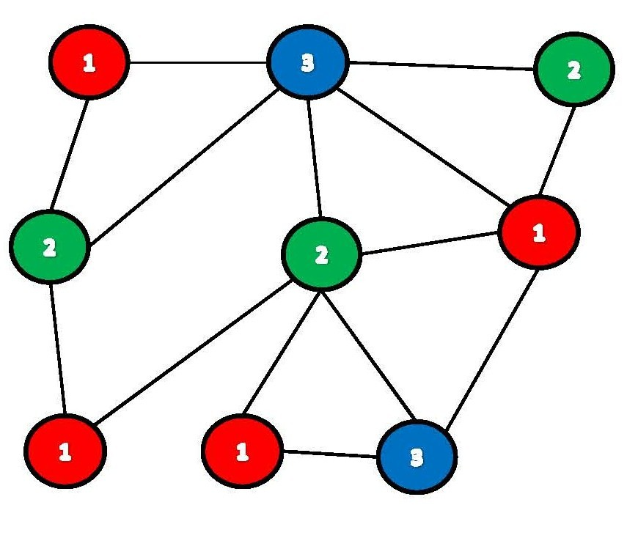
Keturių spalvų uždavinys

Slide 57
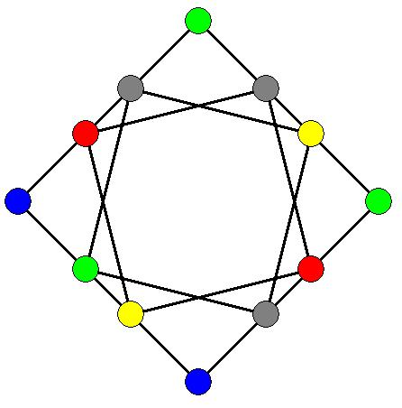
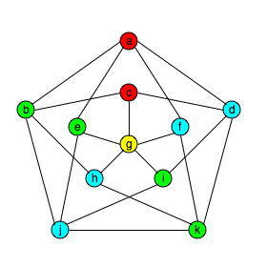
Keturių spalvų uždavinys

Slide 58
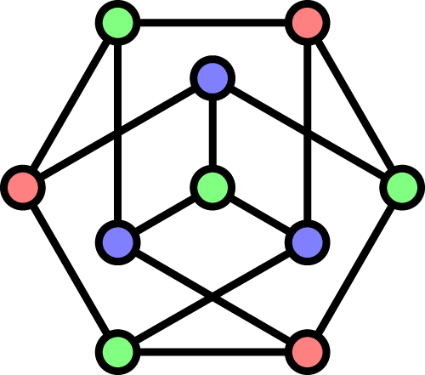
Keturių spalvų uždavinys

